Slide 1
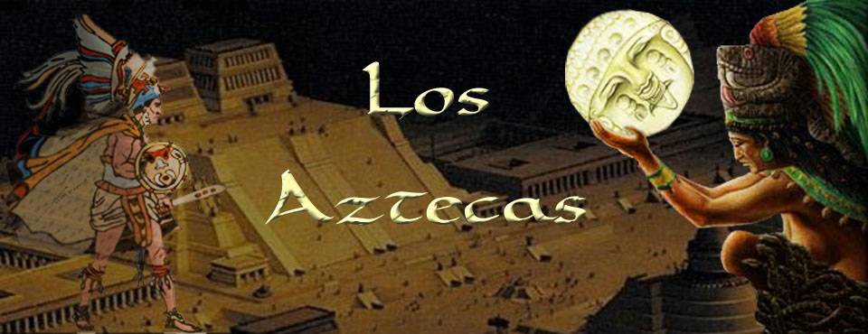
Civilización Aztecas.
Nombres: Marcela Figueroa A.
Mabel Fuentes M.

Slide 2
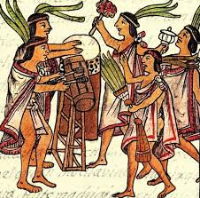
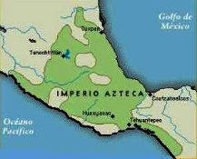
¿Quienes fueron los Aztecas?
Ubicación Geográfica.
En el siglo XII una pequeña tribu conocida como los mexicas recorrió el Norte de Mesoamérica, hasta que en 1325 llegaron al valle de México.
Vivian en la meseta de Anahuac, territorio que hoy corresponde al centro y sur de México.
Su capital se localiza al centro del Lago Texcoco y recibió el nombre de Tenochtitlan.

Slide 3
¿ Como se organizaban?
Los aztecas se organizaron Políticamente en un sistema parecido a un imperio, con un jefe, llamado Huey Tlatoani, que gobernaba todo el territorio.
El Huey Tlatoani, gran orador y jefe de los hombres, tenía el poder político, militar, judicial, administrativo y religioso. Solo él podía hacer de mediador entre los hombres y los dioses

Slide 4
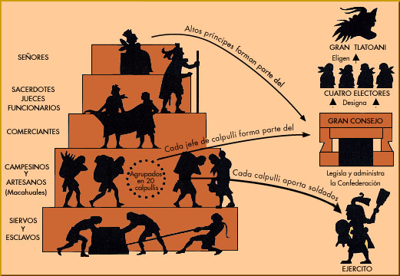
Organización Social

Slide 5
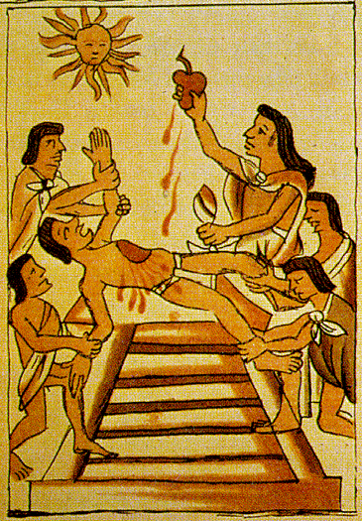
Costumbres
Religión y mitos.
La religión azteca era politeísta, aunque solo profesaban culto a unas pocas divinidades principales.
Los dioses más importantes tenían relación con el ciclo solar y agrícola.
Para los aztecas la religión era muy importante, y estaba presente en todas sus actividades. El mismo Huey Tlatoani era la máxima autoridad religiosa y los sacerdotes dependían
directamente de él.
Al nacer un niño, no le ponían nombre hasta que los astrólogos decidieran que día era favorable.
Adoraban a los muertos.
Sacrificaban a los humanos y los daban como ofrenda a los dioses, algunas veces comían las partes de los cuerpos. Por lo general se comían a los mas fuertes, musculosos, rápidos, etc.

Slide 6
